Slide 1
Мы коллекционируем…

Slide 2
Актуальность:
педагоги современного образовательного процесса призваны с особой внимательностью относиться к новым педагогическим технологиям, изучать закономерности педагогического процесса, выявлять эффективность этих методов обучения. Данная работа еще раз доказывает то, что такой инновационный метод обучения как коллекционирование, достаточно мощно направляет свою работу в сторону усвоения детьми временных отношений. "Оставляйте всегда что-то недосказанное, чтобы ребенку захотелось еще и еще раз возвратится к тому, что он узнал".
Сухомлинский В.

Slide 3
Цель: создать условия в группе для реализации технологии коллекционирование.
Задачи: 1.Познакомить детей с историей создания коллекции.
2. Развивать познавательно-исследовательскую активность (узнавать, сравнивать, различать и соединять факты и явления в историческом времени) с помощью технологии коллекционирование.
3. Воспитывать понимание того, что трудом людей создано богатство окружающего мира.

Slide 4
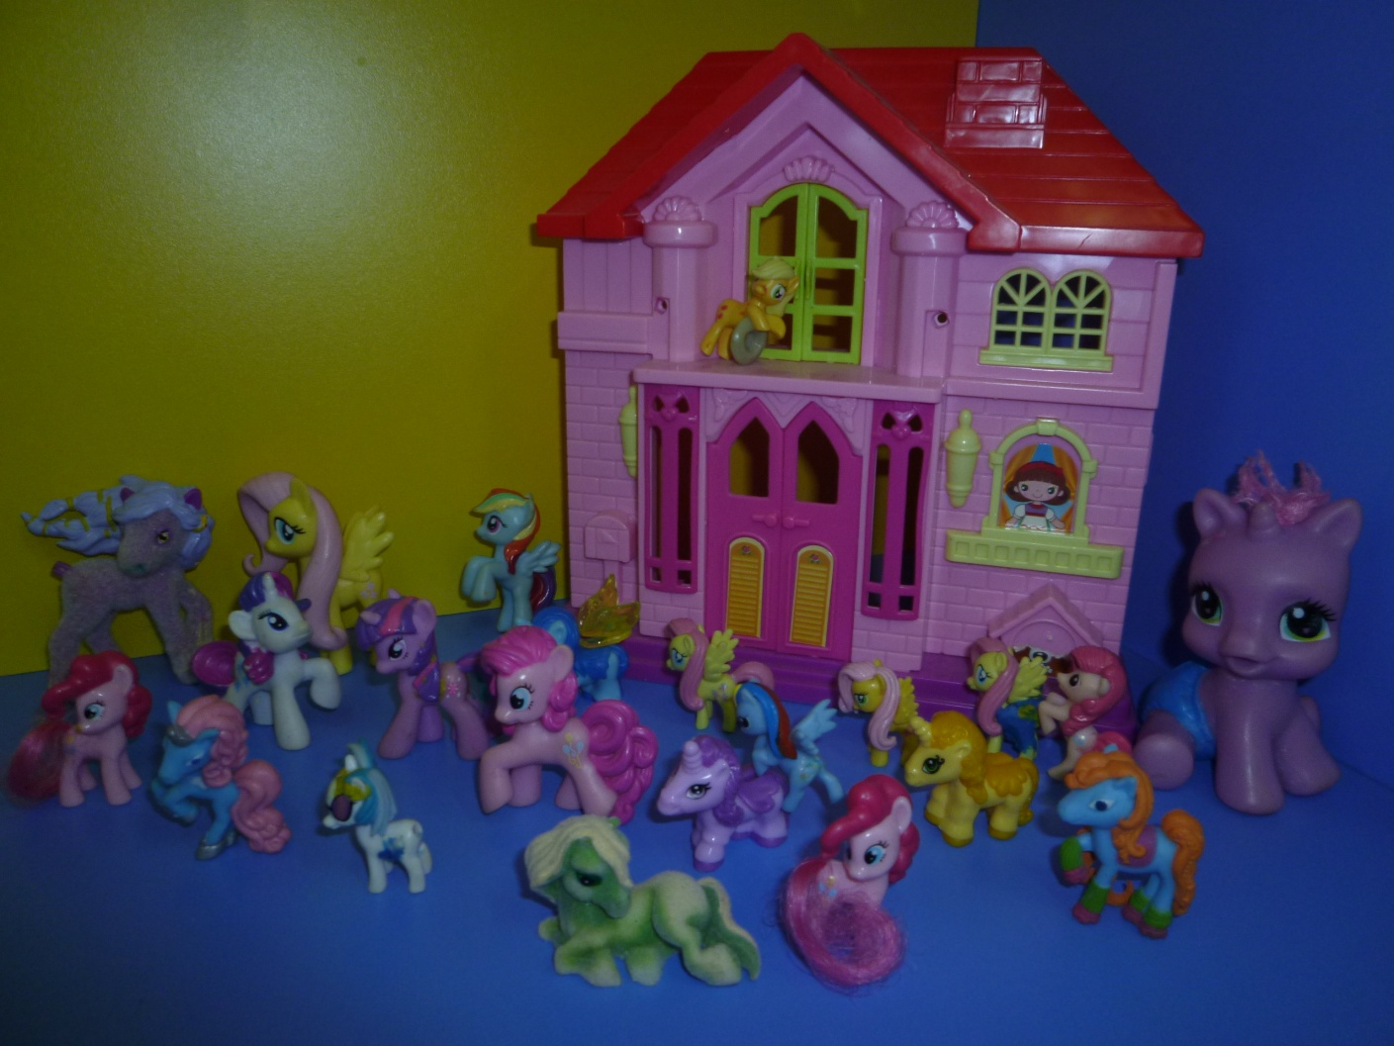
Коллекция «Город пони»

Slide 5
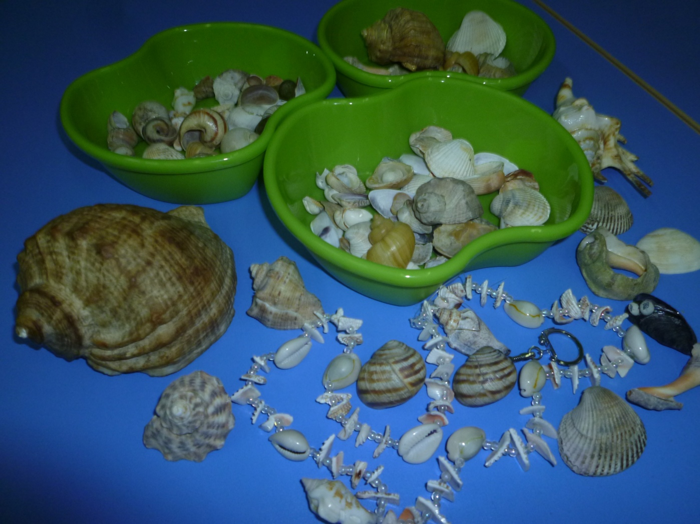
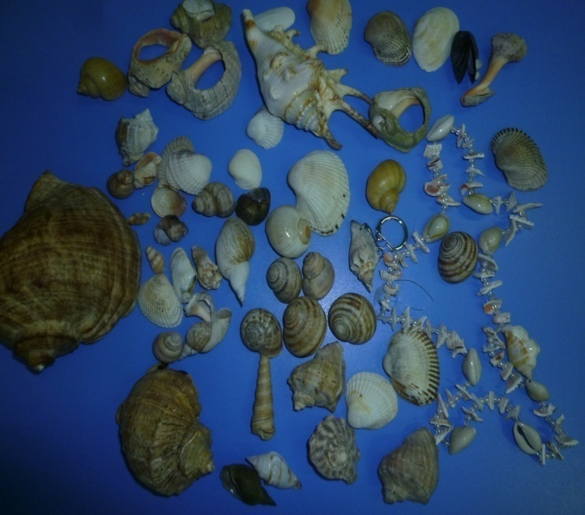
Коллекция «Дары моря»

Slide 6
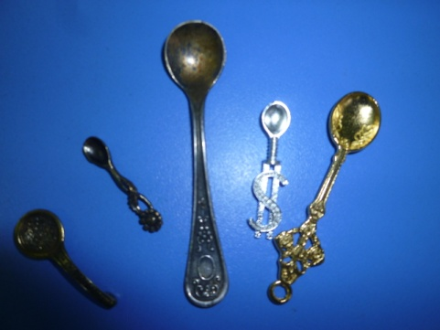
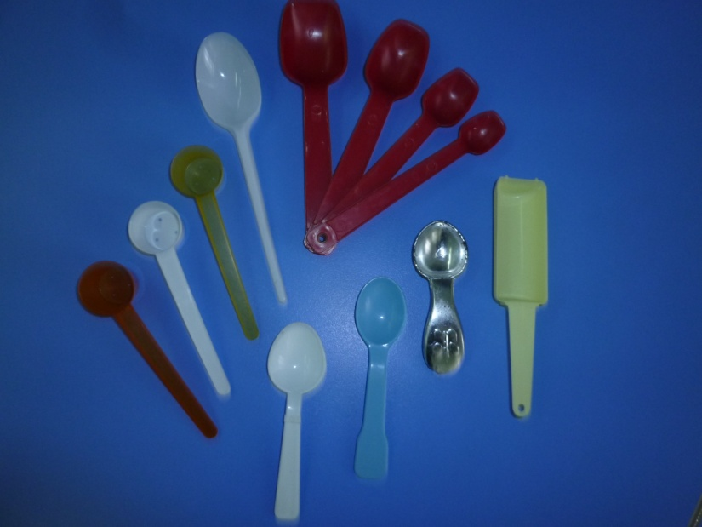
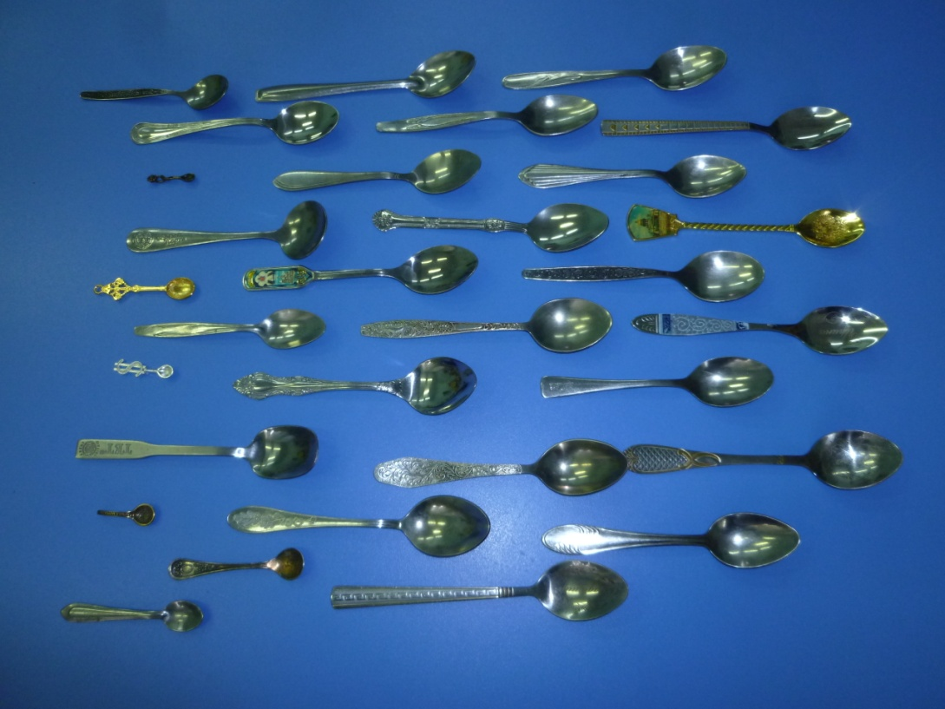
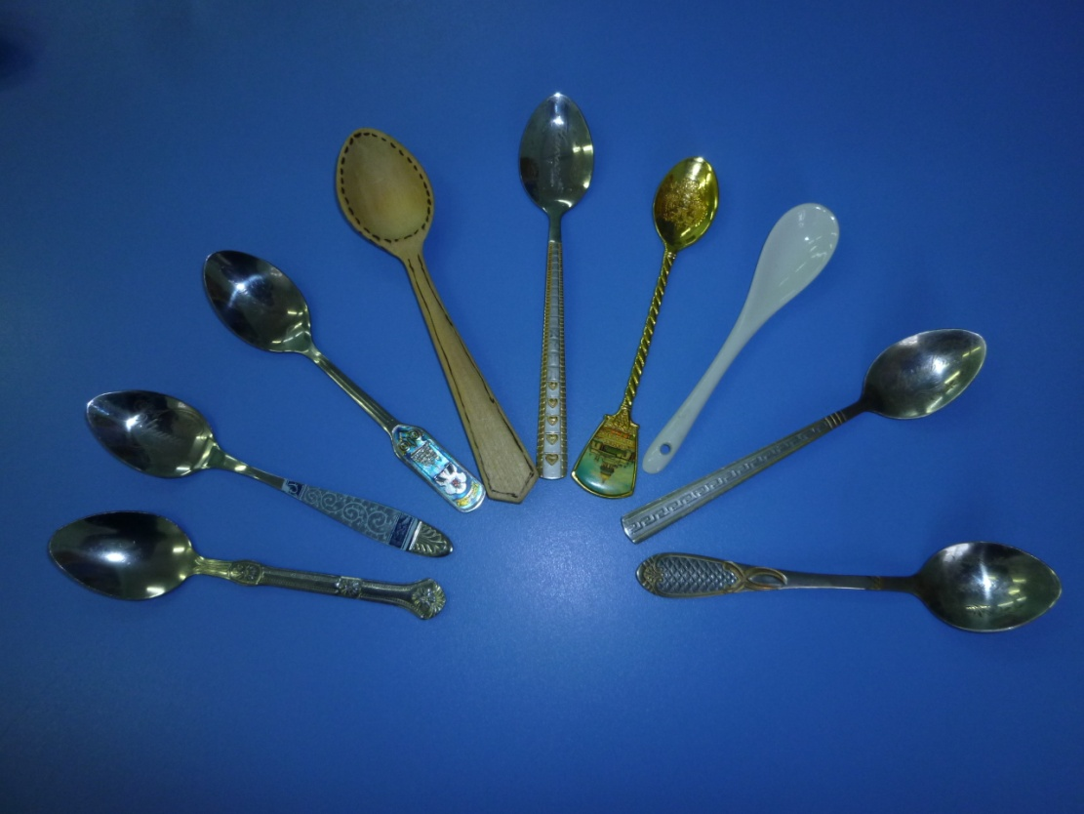
Коллекция
«Ложка точёная,
ручка золочёная»

Slide 7
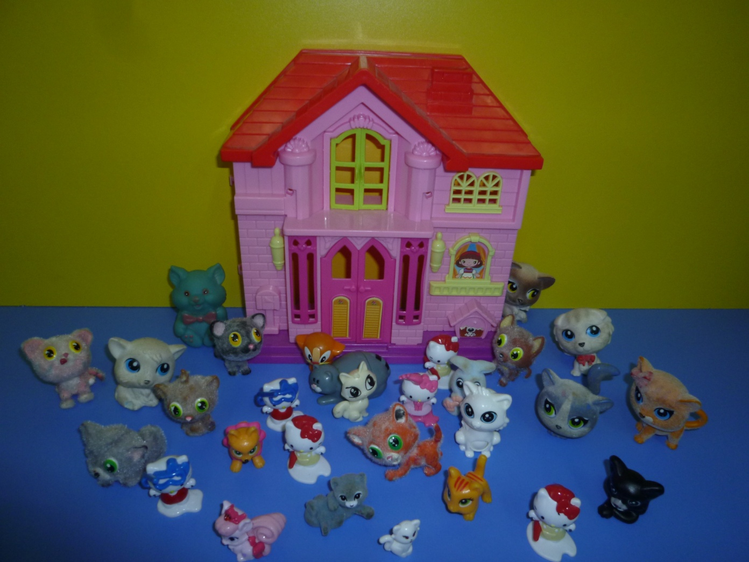
Коллекция « Котята»

Slide 8
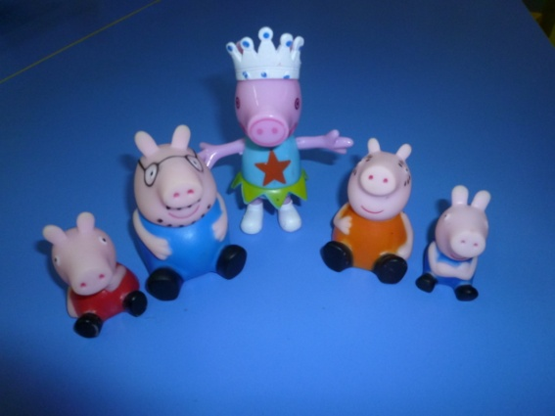
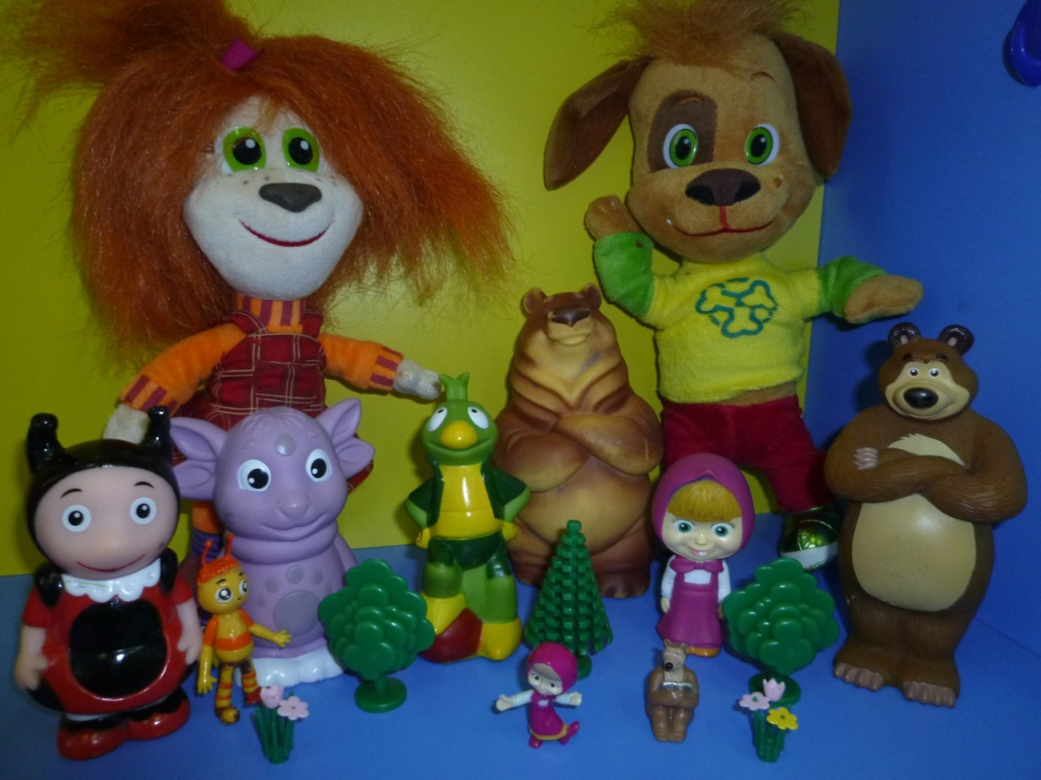
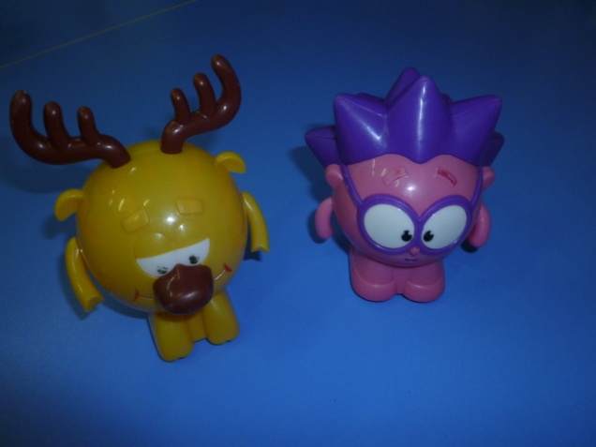
Коллекция
«Любимые герои мультфильмов»

Slide 9
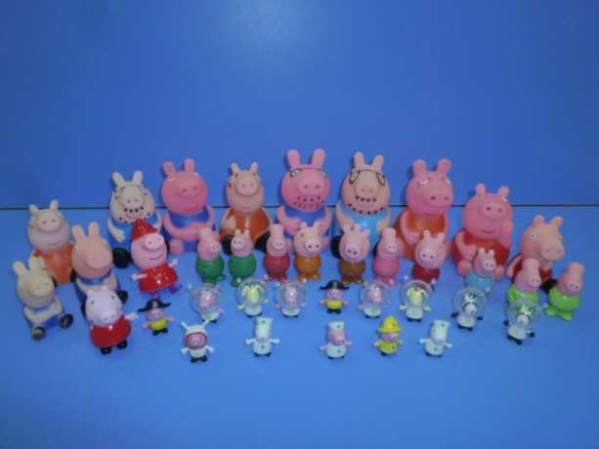
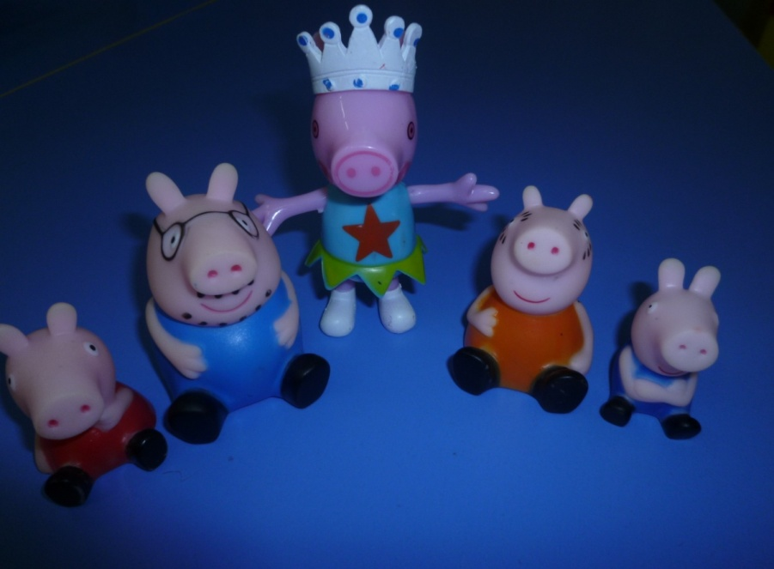
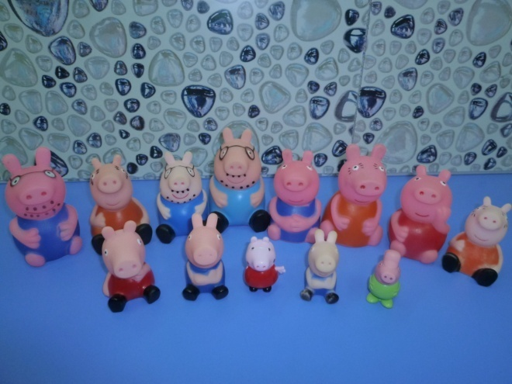
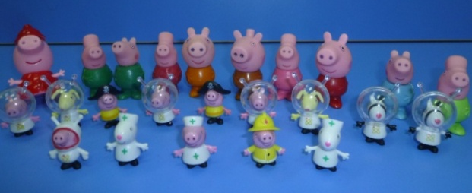

Slide 10
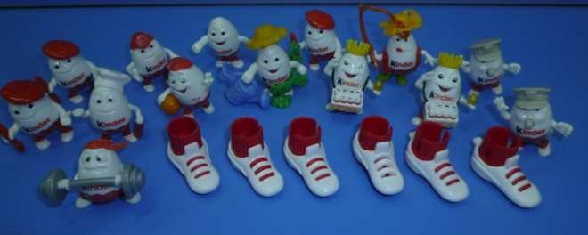
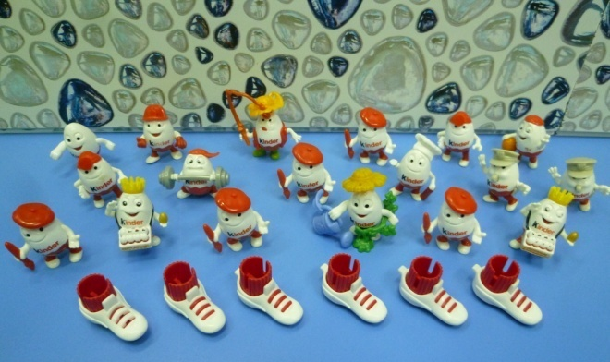

Slide 11
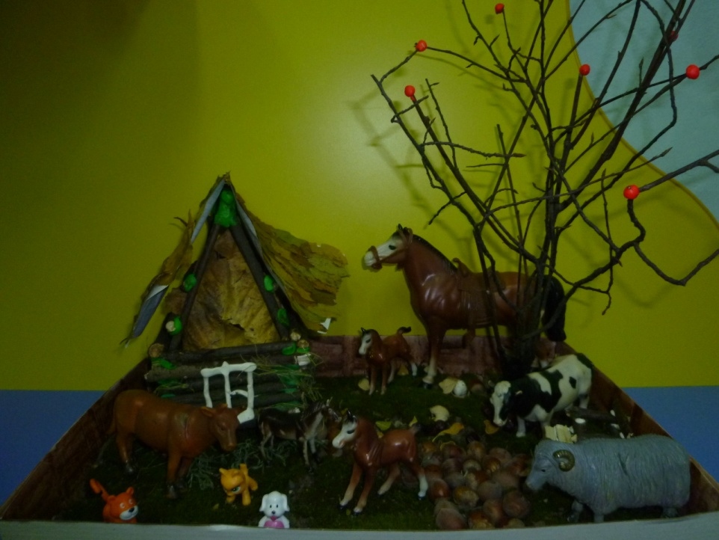
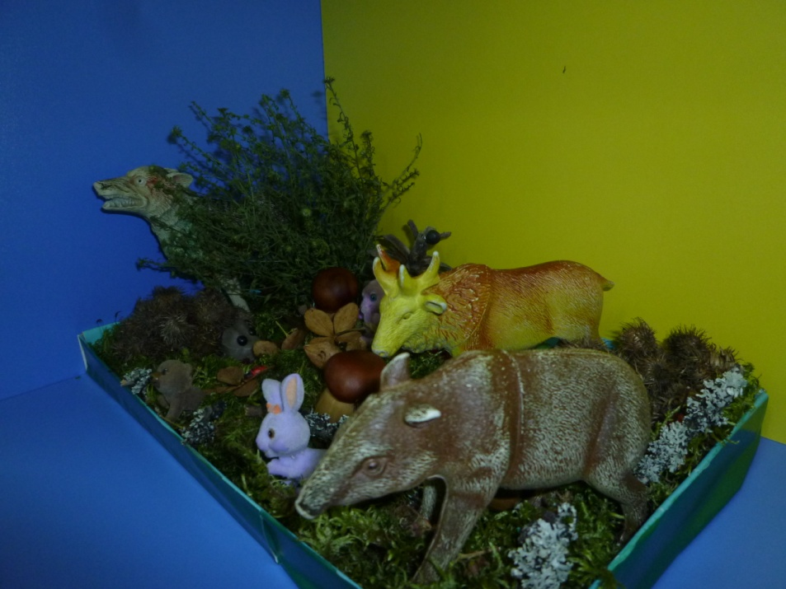
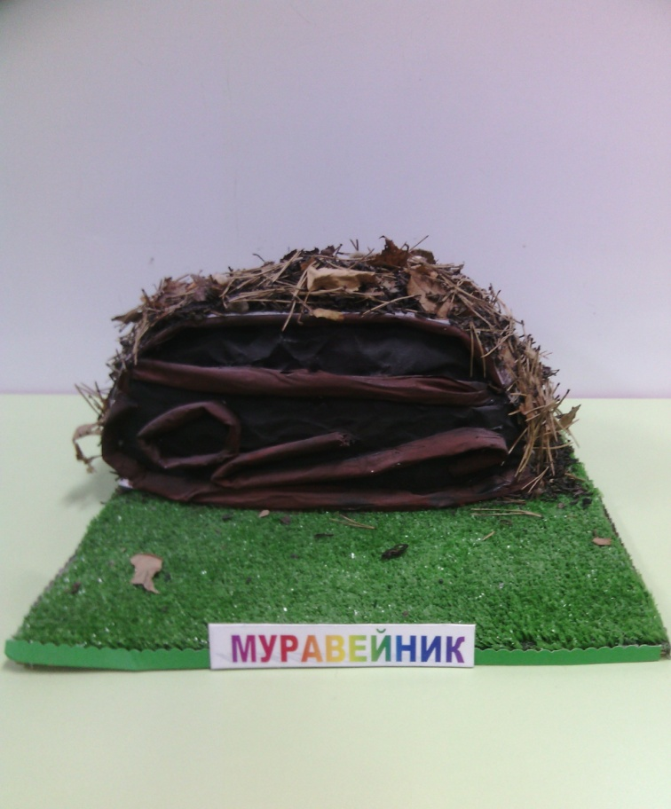
Макеты, сделанные к проектам
«Кто живет рядом с нами?»
«Кто живет в лесу?»

Slide 12
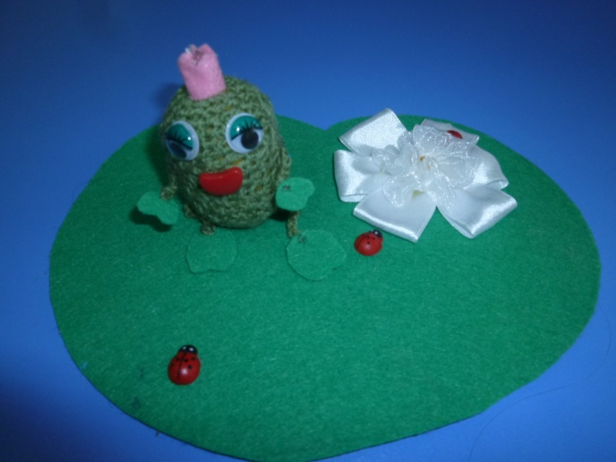
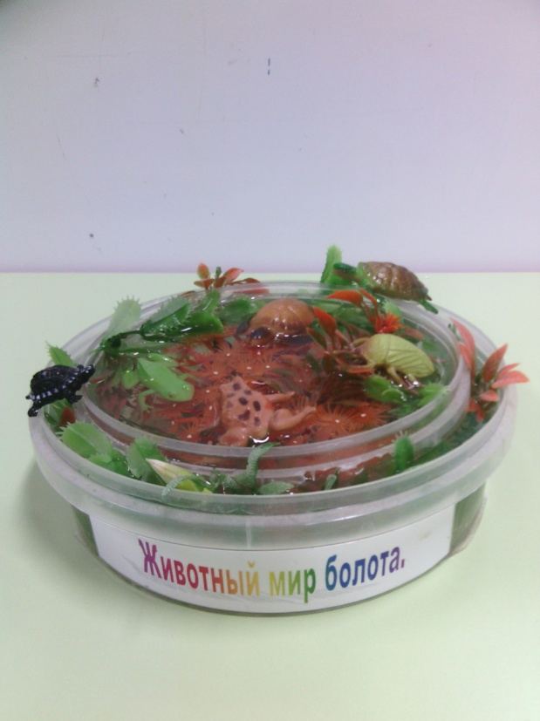
Макеты, сделанные
к проектам
«Лягушка, ты кто?»

Slide 13
